Slide 1
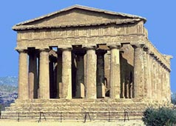
5 день

Slide 2
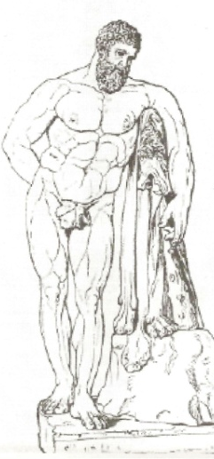
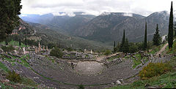
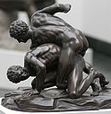
Немейские Игры
борьба
Бег
конный спорт
Битва Геракла с Немейским львом.

Slide 3
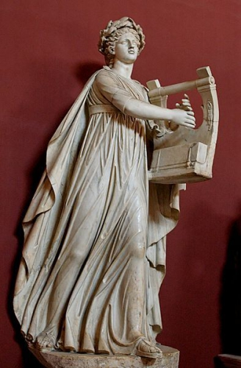
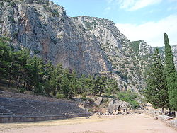
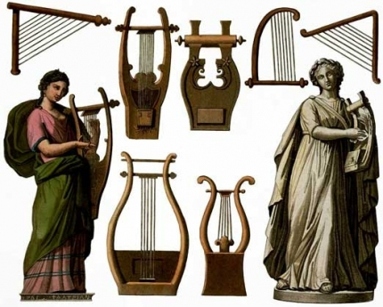
Аполлон
Пифийские Игры
кифара

Slide 4
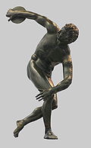
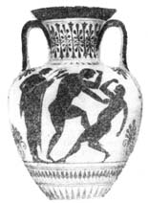
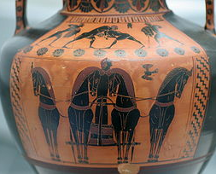
Пифийские Игры

Slide 5
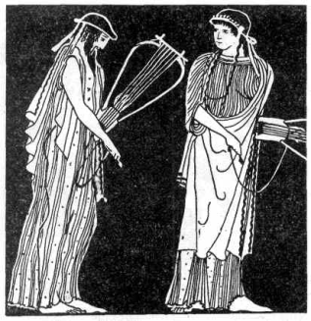
Олимпийские игры
Пифийские Игры
Борьба
Прыжки
Немейские Игры
Борьба
Музыкальные соревнования
Бег
Метание диска
Бег
Атлетические соревнования
Борьба
Метание копья
Гонки на колесницах
Гонки на колесницах
Гонки на колесницах

Slide 6
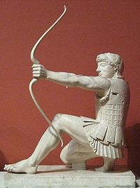
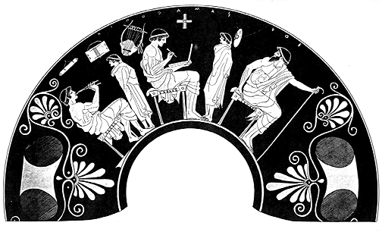
Вопрос 2

